Slide 1
C语言课程设计 状态和状态机 States and State Machines
段江涛
jtduan@mail.xidian.edu.cn
Notes:
有限状态机（Finite State Machine，简称FSM）

Slide 2
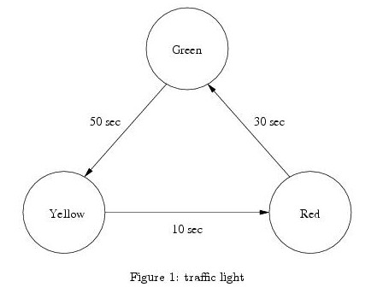
状态机--例1
红绿灯
红绿灯运作的原理相当简单，从一开始绿灯，经过一段时间后，将变为黄灯， 再隔一会儿，就会变成红灯，如此不断反覆。

Slide 3
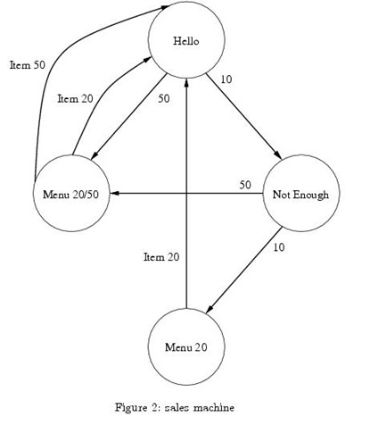
状态机--例2
自动贩售机
假设有简单的一自动贩卖机贩售两类商品，一类售价20元，另一类售价50元。 如果该贩卖机只能辨识10元及50元硬币。 一开始机器处于Hello的状态，当投入10元时，机器会进入余额不足的状态，直到投入的金额大于20元为止。 如果一次投入50元，则可以选择所有的产品，否则就只能选择20元的产品。 完成选择后，将会卖出商品并且找回剩余的零钱，随后，机器又将返回初始的状态。

Slide 4
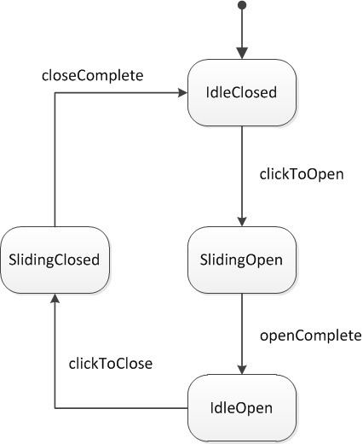

状态机基本概念
状态（State） 指的是对象在其生命周期中的一种状况，处于某个特定状态中的对象必然会满足某些条件、执行某些动作或者是等待某些事件。
Initial State
State

Slide 5
状态机基本概念
状态（State） 指的是对象在其生命周期中的一种状况，处于某个特定状态中的对象必然会满足某些条件、执行某些动作或者是等待某些事件。
Initial State
状态名称，Verbs with “ing”
Waiting for a Keypress
Cellphone is Dialing
Door Opening
State
状态名称，Statement of condition
Paper Jammed
Battery is Below Limit
Power is On
Door Open
Door Opening

Slide 6
状态机基本概念
事件（Event） 指的是在时间和空间上占有一定位置，并且对状态机来讲是有意义的那些事情。事件通常会引起状态的变迁，促使状态机从一种状态切换到另一种状态。
Initial State
State
Event
Event

Slide 7
状态机基本概念
转换（Transition） 指的是两个状态之间的一种关系，表明对象将在第一个状态中执行一定的动作，并将在某个事件发生同时某个特定条件满足时进入第二个状态。
Transition
Initial State
State
Event
Event
Transition

Slide 8
状态机基本概念
状态图（State Diagram）用来描述一个特定的(对象)所有可能的状态,以及由于各种事件的发生而引起的状态之间的(转移)和变化。
Transition
Initial State
State
Event
Event
Transition

Slide 9
状态机的应用
描述复杂的算法，表明算法内部的结构和流程，程序对象的执行顺序。
自动控制领域，嵌入式系统，控制系统的运行状态
游戏引擎，游戏中的每个角色或者器件都有可能内嵌一个状态机。

Slide 10
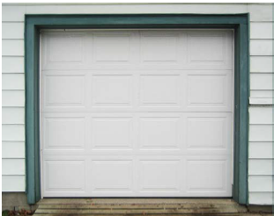
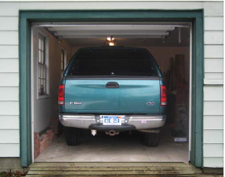
状态机程序设计示例
States in a Garage Door
DoorClosed
DoorOpen

Slide 11
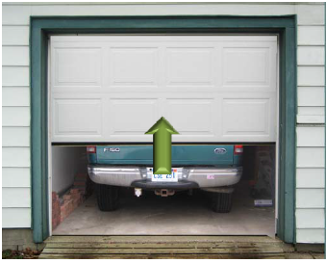
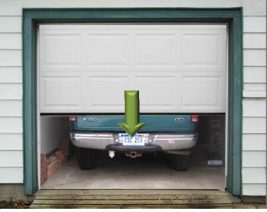
状态机程序设计示例
States in a Garage Door
DoorOpening
DoorClosing

Slide 12
在程序中描述状态
GarageLib.h
#define DoorClosed 1
#define DoorOpening 2
#define DoorOpen 3
#define DoorClosing 4
garage.c
#include "GarageLib.h“
// 每隔一定时间(如，200ms)被调用一次，采集系统的运行状态
void main_control(int *state) {
if (IsGarageRunning()) {
switch(*state) {
case DoorClosed:
StateDoorClosed(state); break;
case DoorOpening:
StateDoorOpening(state); break;
case DoorClosing:
StateDoorClosing(state); break;
case DoorOpen:
StateDoorOpen(state); break;
}
}
}

Slide 13
状态函数
#include "GarageLib.h“
// 每隔一定时间(如，100ms)被调用一次，
采集系统的运行状态
void main_control(int *state) {
if (IsGarageRunning()) {
switch(*state) {
case DoorClosed:
StateDoorClosed(state); break;
case DoorOpening:
StateDoorOpening(state); break;
case DoorClosing:
StateDoorClosing(state); break;
case DoorOpen:
StateDoorOpen(state); break;
}
}
}
void StateDoorClosed(int *state)
指针类型的状态参数，是地址传递，即“双向”传递。
使得在函数中由于发生某种事件(Event)或转换(Transition)而引起的状态改变，反映到函数外，即改变实参的值。

Slide 14
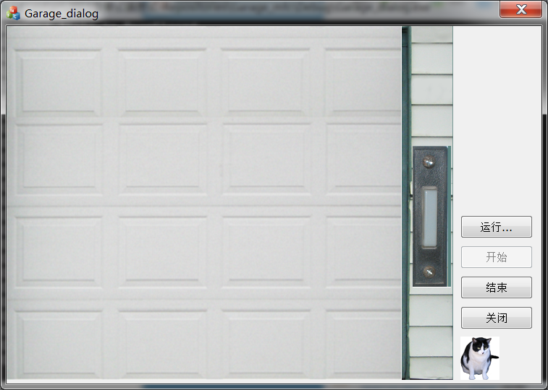
DoorClosed state
void StateDoorClosed(int *state)
{
if (WasButtonPressed() ) // Event
{
SetMotorPower(1); // Transition
*state = DoorOpening;
}
}

Slide 15
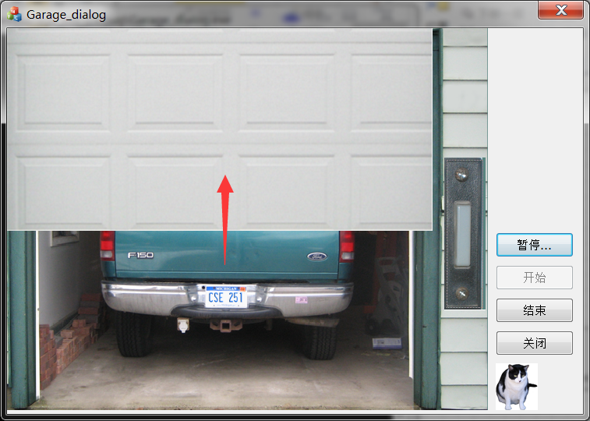
DoorClosed→DoorOpening state
void StateDoorClosed(int *state)
{
if (WasButtonPressed() ) // Event
{
SetMotorPower(1); // Transition
*state = DoorOpening;
}
}

Slide 16
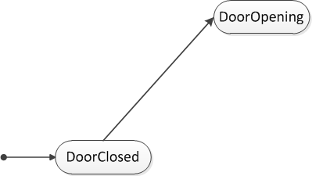
DoorClosed→DoorOpening state
void StateDoorClosed(int *state)
{
if (WasButtonPressed() ) // Event
{
SetMotorPower(1); // Transition
*state = DoorOpening;
}
}
事件(Event)，转换(Transition)
导致状态的改变。

Slide 17
定期采集系统的运行状态
Control Loop
// 每隔一定时间(如，100ms)被调用一次，
采集系统的运行状态
void main_control(int *state) {
if (IsGarageRunning()) {
switch(*state) {
case DoorClosed:
StateDoorClosed(state);
break;
}
}
}
State Function
void StateDoorClosed(int *state)
{
if (WasButtonPressed() ) // Event
{
SetMotorPower(1); // Transition
*state = DoorOpening;
}
}

Slide 18
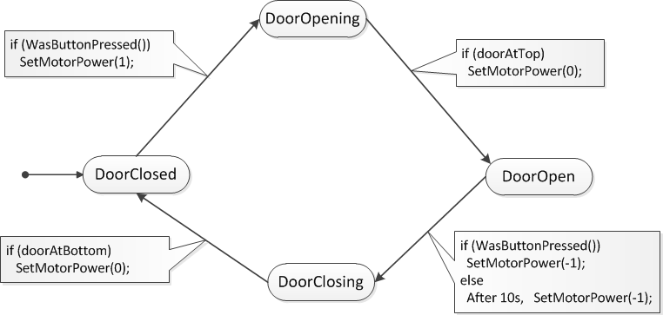
车库门状态机图

Slide 19
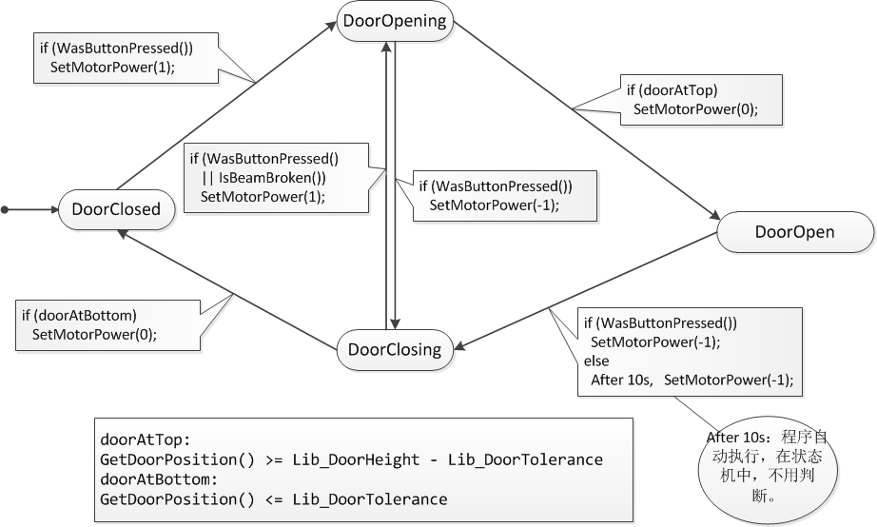
车库门状态机图

Slide 20
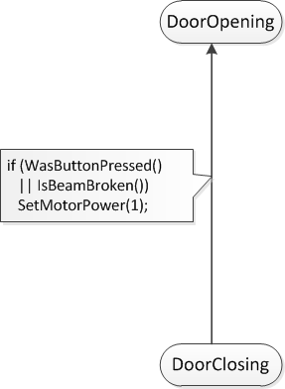
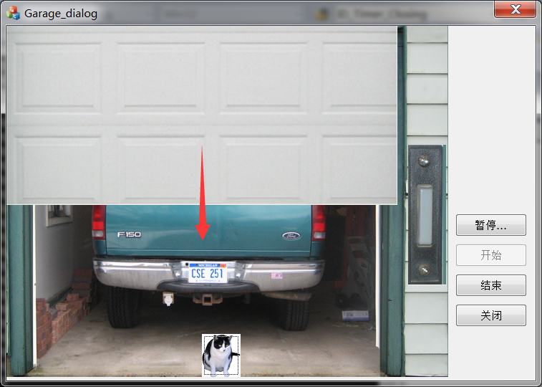
DoorClosing→DoorOpening

Slide 21

Visual Studio 2013 (Community)

Slide 22
Visual Studio IDE 用户指南
https://msdn.microsoft.com/zh-cn/library/dn762121(v=vs.120).aspx
安装 Visual Studio | 登录 Visual Studio
Visual Studio 的工作效率提示 | 解决方案和项目
在代码和文本编辑器中编写代码 | 在 Visual Studio 中构建应用程序
使用 Visual Studio 进行调试 | 使用 Visual Studio 诊断工具提高质量
用户权限与 Visual Studio | Visual Studio 中的安全性
在 Visual Studio 中自定义开发设置 | Visual Studio 参考

Slide 23
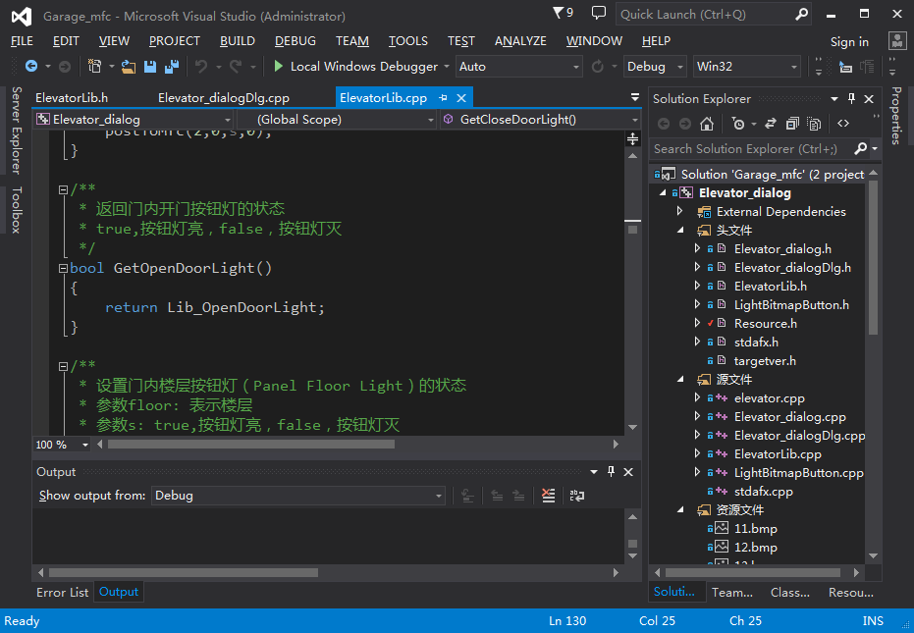
Microsoft Visual Studio

Slide 24
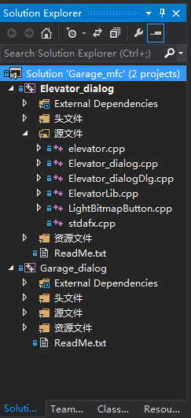
Microsoft Visual Studio
解决方案文件：
Garage_mfc.sln
两个项目:
Garage_dialog 车库门
GarageLib.h 库函数说明garage.cpp 状态机代码
Elevator_dialog 电梯
ElevatorLib.h库函数说明
elevator.cpp状态机代码

Slide 25
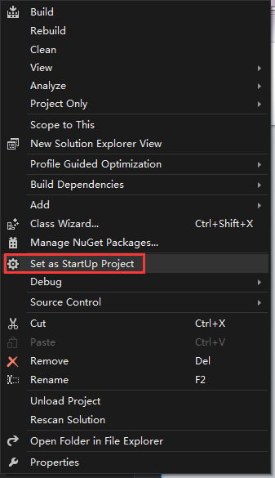
Microsoft Visual Studio
设为启动项
选择项目，右键，
Set as StartUp Project

Slide 26
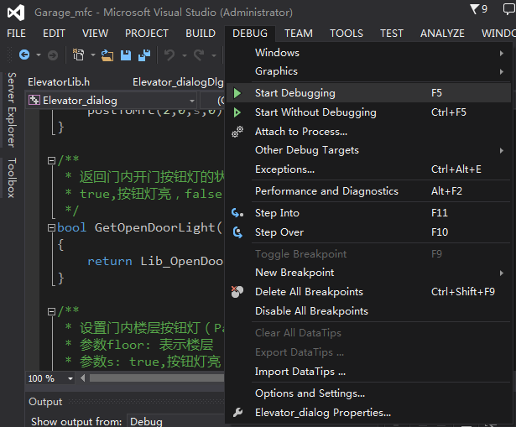
Microsoft Visual Studio
调试
Start Debugging

Slide 27
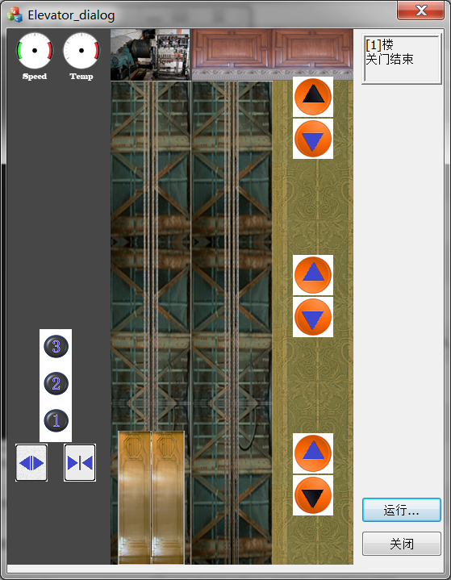
三层电梯状态机仿真程序
失效
运行编译好的执行文件，观察仿真效果。
Elevator_dialog.exe
Call Light
Panel Floor Light
Close Door Light
Open Door Light
失效

Slide 28
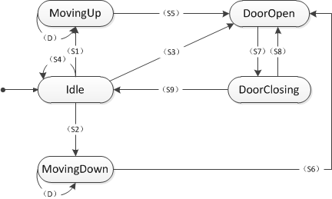
三层电梯状态机
Events：
E1: 门内开门按钮(OpenDoorLight)
E2: 门内关门按钮(CloseDoorLight)
E3: 门内楼层按钮(PanelFloorLight)
E4: 门外up呼叫按钮(Call Light)
E5: 门外down呼叫按钮(Call Light)
Idle状态，电梯停止在某楼层，门是关闭的，处于静止状态，等待相关事件的发生，从而转换到下一个状态。
(S1) 检查E3、E4、E5事件。
静态检测，bool up; 目标楼层=IdleWhatFloorToGoTo(&up);
关闭本层门外up按钮，SetCallLight(); 即消费门外up按钮，防止下一周期重复处理此按钮行为。
(S2) 同(S1)，消费门外down按钮。
1层以上，一定时间无动作，自动下降到1楼。AutoTo1Floor();[其它状态，取消此功能，CancelTo1Floor()]

Slide 29
三层电梯状态机
Events：
E1: 门内开门按钮(OpenDoorLight)
E2: 门内关门按钮(CloseDoorLight)
E3: 门内楼层按钮(PanelFloorLight)
E4: 门外up呼叫按钮(Call Light)
E5: 门外down呼叫按钮(Call Light)
Idle状态，电梯停止在某楼层，门是关闭的，处于静止状态，等待相关事件的发生，从而转换到下一个状态。
(S3) 检查E1事件, 开门, 消费开门按钮;
上升 (up && E4事件), 开门，消费门外up按钮
下降 (!up && E5事件), 开门，消费门外down按钮
(S4) 检查E2事件,此时门应该是关闭的,因此仅读取关门灯，并关闭关门灯，即消费按键行为，防止下一周期重复处理该按钮的行为。
if(GetCloseDoorLight()) { SetCloseDoorLight(false); return; }

Slide 30
三层电梯状态机
Events：
E1: 门内开门按钮(OpenDoorLight)
E2: 门内关门按钮(CloseDoorLight)
E3: 门内楼层按钮(PanelFloorLight)
E4: 门外up呼叫按钮(Call Light)
E5: 门外down呼叫按钮(Call Light)
Moving状态：MovingUp/MovingDown → DoorOpen
(S5) 检查E3、E4、E5事件。动态检测，目标楼层floor=GoingUpToFloor();
if(fabs(GetFloor() - floor) < Lib_FloorTolerance) 到达目标楼层，停止，开门
消费门外up按钮; 到了最高层Lib_FloorNum, 消费门外down按钮。消费门内楼层按钮。
(D) 检查E1、E2事件，无动作，消费开/关门按钮。
(S6) 检查E3、E4、E5事件。动态检测，目标楼层=GoingDownToFloor();其它与(S5)类似。

Slide 31
三层电梯状态机
Events：
E1: 门内开门按钮(OpenDoorLight)
E2: 门内关门按钮(CloseDoorLight)
E3: 门内楼层按钮(PanelFloorLight)
E4: 门外up呼叫按钮(Call Light)
E5: 门外down呼叫按钮(Call Light)
DoorOpen状态: 电梯门打开 → DoorClosing
(S7) 检查E2事件，转而关门，GetCloseDoorLight(),SetDoor(); 消费关门按钮。
开门结束后，自动进入关门状态。IsDoorOpen();SetDoor();
检查E1事件, 无动作，消费开门按钮。
DoorClosing状态: 正在关门 → DoorOpen
(S8) 检查E1事件，转而开门。GetOpenDoorLight();SetDoor(); 消费关门按钮。
检查E2事件，无动作，消费关门按钮。
DoorClosing状态: 正在关门 → Idle
(S9) 关门结束后，进入Idle状态。IsDoorClosed();

Slide 32
三层电梯状态机相关函数(1)
详见Elevator.h
// 系统是否运行
bool IsElevatorRunning();
// 电梯门外Up/Down按钮灯(Call Light)
bool GetPanelFloorLight(int floor);
void SetCallLight(int floor, bool up, bool s);
// 电梯门内楼层按钮灯(Panel Floor Light)
bool GetPanelFloorLight(int floor); // IdleWhatFloorToGoTo()等函数中调用
void SetPanelFloorLight(int floor, bool s);
// 电梯门内开关门按钮灯
bool GetOpenDoorLight();
void SetOpenDoorLight(bool s);
bool GetCloseDoorLight();
void SetCloseDoorLight(bool s);

Slide 33
三层电梯状态机相关函数(2)
详见Elevator.h
// 电梯箱体门
bool IsDoorOpen(int floor);
bool IsDoorClosed(int floor);
void SetDoor(int floor, bool open);
// 设置电机功率
void SetMotorPower(double power);
// 一定时间无动作，自动到1楼
extern void AutoTo1Floor();
// 取消自动到1楼
extern void CancelTo1Floor();
// 常数，楼层数
#define Lib_FloorNum 3
// 常数，容差(见下页)
#define Lib_FloorTolerance 0.01

Slide 34
三层电梯状态机相关函数(3)
详见Elevator.h
// 获取电梯箱体当前所在楼层
double GetFloor(); // 浮点数，如1.5，表示电梯箱体处在1层到2层的中间
int GetNearestFloor(); // GetFloor()函数的四舍五入值
if(fabs(GetFloor() - GetNearestFloor()) < Lib_FloorTolerance)
{ 到达GetNearestFloor()层 }
// 静态监测,电梯处于空闲状态, 确定下一步的运动方向和所到楼层(目标楼层)
int IdleWhatFloorToGoTo(bool *up);
int floor; bool up;
floor = IdleWhatFloorToGoTo(&up);
// 动态监测, 电梯正在上升时，检测将要到达停止的最近楼层(目标楼层)
int GoingUpToFloor();
// 动态监测, 电梯正在下降时，检测将要到达停止的最近楼层(目标楼层)
int GoingDownToFloor();

Slide 35
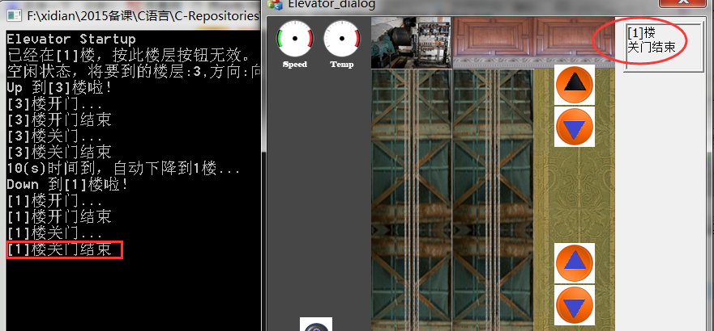
三层电梯状态机相关函数(4)
详见Elevator.h
// 显示信息，调试信息
CString status; int floor =1;
status.Format(_T("[%d]楼\n关门结束"),floor);
ViewStatus(status); // 有可能被内部函数的显示覆盖
printf("[%d]楼关门结束\n",floor);

Slide 36
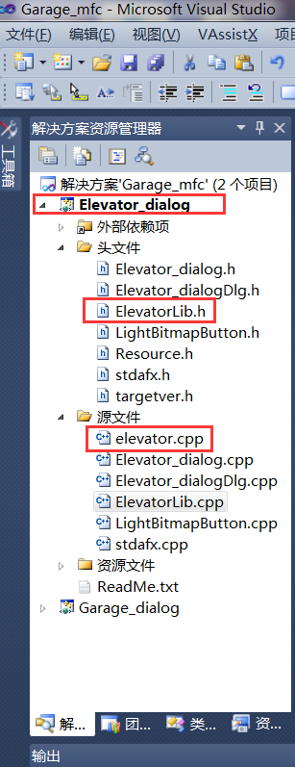
三层电梯状态机仿真程序
ElevatorLib.h
各个库函数说明
状态机代码：
elevator.cpp
//状态机，每隔一定时间(如，100ms)被调用一次，采集系统的运行状态
void main_control(int *state)
{
if(IsElevatorRunning())
{
switch(*state) {
case Idle:
case MovingUp:
case MovingDown:
case DoorOpen:
case DoorClosing:
}}
}

Slide 37
课程设计要求
三层电梯状态机课程设计报告
状态机图。
状态函数流程图。
状态机代码，注释清楚，结构简洁。(在elevator.cpp中完成)
运行测试，描述实现的功能及测试结果。
elevator.cpp
将上列两个文件压缩为一个文件，文件名：学号姓名.rar或.zip
如果发现照抄现象，相关同学的成绩以0分计。

Slide 38
电梯功能测试参考（1）
电梯停于1F或2F时，按3F向下呼叫按钮；电梯上升到3F停止，开门/关门。
电梯停于2F或3F时，按1F向上呼叫按钮；电梯下降到1F停止，开门/关门。
电梯停于1F时，按2F向上呼叫按钮；电梯上升到2F停止，开门/关门。
电梯停于3F时，按2F向下呼叫按钮；电梯下降到2F停止，开门/关门。
电梯停于1F，2F和3F均有按钮呼叫；电梯先上升到2F，开门/关门，然后上升到3F停止，开门/关门。
电梯停于3F，2F和1F均有按钮呼叫；电梯先下降到2F，开门/关门，然后下降到1F停止，开门/关门。
电梯上升途中或下降途中，任何反方向按钮呼叫均无效。

Slide 39
电梯功能测试参考（2）
电梯停于1F，按3F向下呼叫按钮，然后立即按2F向下呼叫按钮；电梯上升到3F停止，开门/关门，然后下降到2F停止，开门/关门。
电梯停于2F，按门内楼层按钮3，然后门内楼层按钮1；电梯上手到3F停止，开门/关门，然后下降到1F，开门/关门。
电梯停于1F，按门内楼层按钮3，当电梯上升在1F到2F中间以下，按2F向上呼叫按钮；电梯先上升到2F，开门/关门；然后再到3F，开门/关门。
电梯停于1F，按门内楼层按钮3，当电梯上升在1F到2F中间以上，按2F向上呼叫按钮；电梯先上升到3F，开门/关门；然后再到2F，开门/关门。

Slide 40
电梯功能测试参考（3）
电梯停于1F，按2F向下呼叫按钮和向上呼叫按钮以及3F的向下呼叫按钮；电梯上升到2F停止，开门/关门，2F的向上呼叫按钮灯关闭，然后上升到3F停止，开门/关门，3F的向下呼叫按钮关闭，然后下降到2F，开门/关门，2F的向下呼叫按钮关闭。
电梯在2F以上，10s无动作，自动降到1楼。
所有停止，开门/关门后，对应楼层的同方向门外呼叫按钮灯（最高楼向下呼叫按钮，最底层向上呼叫按钮）和门内楼层按钮灯关闭。
运动状态，开关门按钮失效。正在开门，开门按钮失效；正在关门，关门按钮失效。

Slide 41
电梯功能测试参考（3）
空闲状态，门是关闭的，因此按关门按钮失效。
开关门结束，延时2秒用于乘客上下电梯【延时功能在库函数中实现，不用在状态函数中实现】，然后进入关门状态。
开门结束前，按关门按钮，转而进入关门状态；关门结束前，按开门按钮，转而进入开门状态。

